Slide 1
The MIRACUM Medical Informatics Initiative (MII) Developments for Recruitment Support in Clinical Trials
Christian Gulden
06.03.2019
Lehrstuhl für Medizinische Informatik, Friedrich-Alexander Universität Erlangen-Nürnberg

Slide 2
Agenda
BMBF MI-I
MIRACUM
MIRACUM Use Case 1

Slide 3

BMBF Medizininformatik-Initiative
Chancen der Digitalisierung der Medizin für Forschung und Versorgung nutzen.
Datenintegrationszentren (DIZ)
IT-Lösungen für konkrete Anwendungsfälle
(Use Cases)
Stärkung der Medizininformatik
Notes:
Standortübergreifende Verknüpfung von Forschungs- und Versorgungsdaten
Aufbau und Vernetzung von Datenintegrationszentren (DIZ) an Universitätskliniken und Partnereinrichtungen
Standortübergreifende Verknüpfung von Forschungs- und Versorgungsdaten
Darauf aufbauende IT-Lösungen für konkrete Anwendungsfälle (Use Cases)
Zusätzlich: Stärkung der Medizininformatik durch Entwicklung von Ausbildungsprogrammen und Einrichtung von Professuren

Slide 4
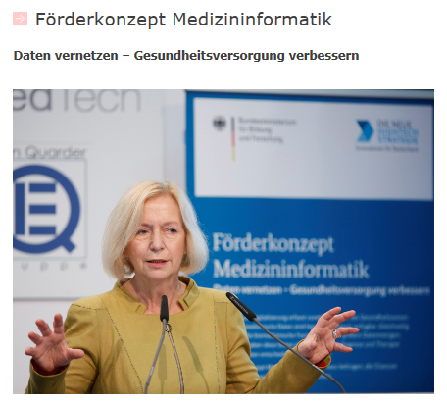
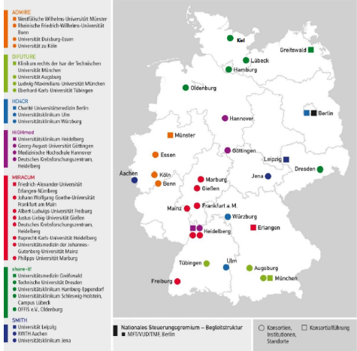
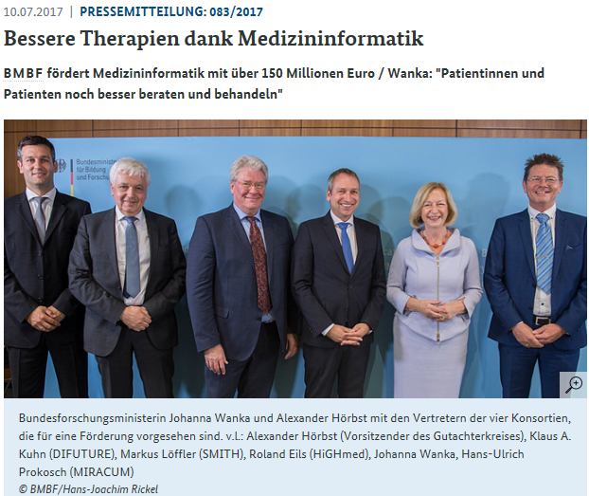
BMBF MI-I Entwicklung
Announcement 2015
Phase 1: 7 Konsortien
Phase 2: 4 Konsortien
1. Konzeptphase
2. Aufbau &
Vernetzungsphase
3. Konsolidierungs- &
Ausbauphase
2016 - 17
2018 - 21
2022 - 25

Slide 5
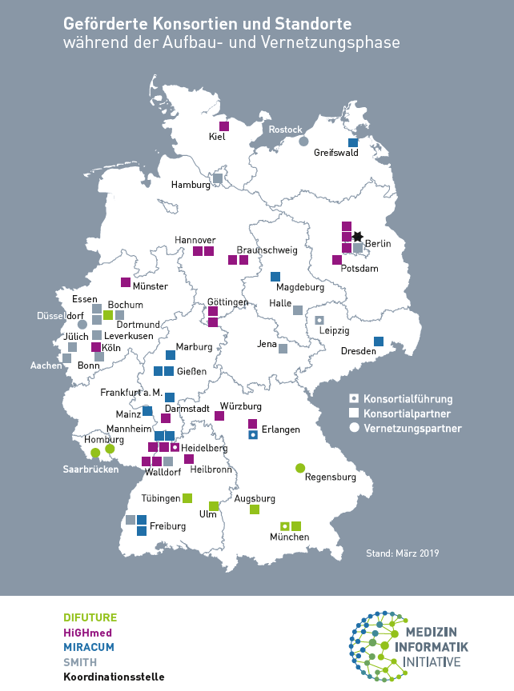
BMBF MI-I Konsortien
DIFUTURE
HIGHmed
MIRACUM
SMITH
Insgesamt 33 Uniklinikstandorte der MI-I angeschlossen
Notes:
Konsortiums-übergreifende Zusammenarbeit in Gremien um Interoperabilität zu gewährleisten

Slide 6
MI-I Kerndatensatz
Diagnosen
Laborbefunde
Prozeduren
Medikation
Basismodul
Demographie
Person
Falldaten
Onkologie
Pathologie-Befund
Entgelte
Erweiterungsmodule
Biomaterial
Bildgebende Verfahren
Kostendaten
Genetische Tests
PDMS/
Biosignale
Strukturdaten
Notes:
7 Baismodule
Struktur angelehnt an §21 Datensatz
Kontinuierliche Weiterentwicklung

Slide 7

MIRACUM

Slide 8
MIRACUM
10 Universitätskliniken, 2 FHs, 1 Industriepartner
  Dresden, Erlangen, Frankfurt, Freiburg, Gießen, Greifswald, Mannheim, Marburg, Magdeburg, Mainz
  Averbis (Natural Language Processing)
> 35 Millionen € Fördersumme

Slide 9
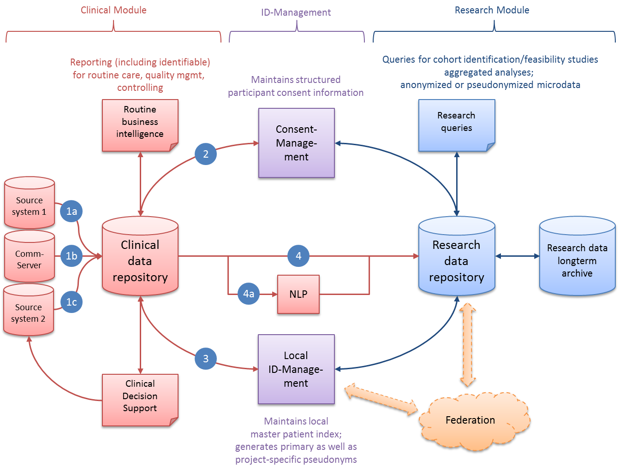
MIRACUM DIZ Architektur

Slide 10
MIRACUM – Use Cases
Alerting in Care – IT Support for Patient Recruitment
From Data to Knowledge - Clinico-molecular predictive knowledge tool
From Knowledge to Action - Support for Molecular Tumor Boards
MIRACUM DIZ

Slide 11
Use Case 1 – IT-Support for Patient recruitment
Unterstützung der Patientenrekrutierung durch IT-Systeme
Übersicht über laufende Studien
Automatisierte Rekrutierungsvorschläge
Integration in Klinisches Arbeitsplatzsystem

Slide 12
Use Case 1 – IT-Support for Patient recruitment
Studien leiden unter Rekrutierungsproblemen
Dilts and Sandler:
“… of 218 trials analyzed, 20.6% of the trials opened, resulted in no
actual accruals and 53.7% had fewer than five patients accrued.”
Campbell et al:
“A review of 114 trials between 1994 and 2003 by the Medical
Research Council and Health Technology Assessment Programmes
found that less than one-third met their target recruitment
within the time originally specified.“
[1] Dilts DM, Sandler AB. Invisible barriers to clinical trials: the impact of structural, infrastructural, and procedural barriers to opening oncology clinical trials. J Clin Oncol 2006; 24: 4545–52.
[2] Campbell MK, Snowdon C, Francis D, et al. Recruitment to randomised trials: strategies for trial enrollment and participation study. The STEPS study. Health Technol Assess 2007; 11: iii, ix–105.

Slide 13






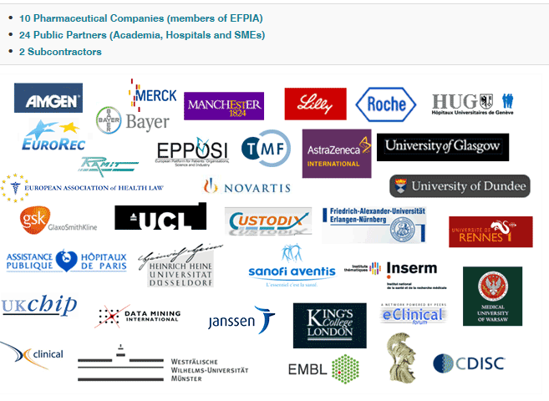
Bisherige Projekte
KISREK: KIS-unterstützte Patientenrekrutierung
(2010-2012)
EHR4CR: Electronic Health Records for Clinical Research (2011-2016)
Notes:
- Keine nachhaltigen Infrastrukturen

Slide 14
Ziele Use Case 1
Aufbau klinkumsweiter Studienregister an allen Standorten
Analyse der Datenqualität relevanter Parameter für die Patientenrekrutierung in elektronischen Patientenakten
Integration einer IT-Lösung zur Unterstützung der Patientenrekrutierung in die lokalen Arbeitsplatzsysteme
Evaluation des Impacts der IT-Lösung

Slide 15





Architektur IT-Lösung
Studienregister
Studieninformationen
Screening-Liste
Studienkandidaten
Studienarzt
Abfrage
Benachrichtigung
Ergebnisse
Patientendaten
Abfrage-Modul
Trinczek B, Köpcke F, Leusch T, Majeed RW, Schreiweis B, Wenk J, Bergh B, Ohmann C, Röhrig R, Prokosch HU, Dugas M. Design and multicentric Implementation of a generic Software Architecture for Patient Recruitment Systems re-using existing HIS tools and Routine Patient Data. Applied clinical informatics. 2014;5(1):264.

Slide 16
Architektur IT-Lösung
Studienregister
Studieninformationen
Screening-Liste
Studienkandidaten
Studienarzt
Abfrage
Benachrichtigung
Ergebnisse
Patientendaten
Abfrage-Modul
Trinczek B, Köpcke F, Leusch T, Majeed RW, Schreiweis B, Wenk J, Bergh B, Ohmann C, Röhrig R, Prokosch HU, Dugas M. Design and multicentric Implementation of a generic Software Architecture for Patient Recruitment Systems re-using existing HIS tools and Routine Patient Data. Applied clinical informatics. 2014;5(1):264.

Slide 17
Studienregister
IST-Situation: klinikumsweites Register existiert an keinem der 10 MIRACUM Standorte
  Teilregister einzelner Fachbereiche
  Planungen im Rahmen anderer Projekte
Notes:
Teilregister: excel-liste, access-db

Slide 18
Studienregister
Ergebnisse MIRACUM Jahr 1:
  Eigenentwicklung „SODA“ aus Freiburg wird gemeinsam abgestimmt weiterentwickelt (Nutzung durch 5 der Standorte)
  secuTrial-basierte Lösung (Erlangen und Frankfurt)
  CentraXX (Greifswald und Mannheim)
  Lokale Entwicklung des IZKS in Mainz
Notes:
-ziel bis mitte des jahres an allen standorten implementeirt, dann gefüllt.

Slide 19
MIRACUM-weites Studienregister
Standort-übergreifende Rekrutierungsvorschläge
Import der Studien aus den lokalen Registern
Erzeugen einer recherchierbaren Internet-Präsentation aller „MIRACUM Studien“

Slide 20
Architektur IT-Lösung
Studienregister
Studieninformationen
Screening-Liste
Studienkandidaten
Studienarzt
Abfrage
Benachrichtigung
Ergebnisse
Patientendaten
Abfrage-Modul
Trinczek B, Köpcke F, Leusch T, Majeed RW, Schreiweis B, Wenk J, Bergh B, Ohmann C, Röhrig R, Prokosch HU, Dugas M. Design and multicentric Implementation of a generic Software Architecture for Patient Recruitment Systems re-using existing HIS tools and Routine Patient Data. Applied clinical informatics. 2014;5(1):264.

Slide 21
Kerndatensatz Patientenrekrutierung
Welche Datenelemente sind für die Rekrutierung von Patienten am relevantesten?
Beispielhafte Einschluss-Kriterien:
  Age ≥18 years
  ECOG Performance status 0-2
  adenocarcinoma of the esophagus
  Adequate bone marrow function
  (WBC>3x10^9/l;
  Hb>9g/dl;
  platelets >100x10^9/l)
Gruppe | Element
Demographics | Date of birth
Scores & Classifications | ECOG Score
Diagnosis | Diagnosis Code
Laboratory Findings | Leukocytes
Laboratory Findings | Hemoglobin
Laboratory Findings | Platelets
Notes:
Analyse der Ein- und Ausschlusskriterien von 50 klinischen Studien
Kategorisierung basiert auf Vorarbeiten aus dem EHR4CR Projekt

Slide 22

Kerndatensatz Patientenrekrutierung
50 Klinische Studien
aus clinicaltrials.gov
(1.120 EA-Kriterien)
Aufgeteilt auf 10 Standorte
1.625 Datenelemente extrahiert
204 unterschiedliche Elemente
Notes:
Crowd-Sourced Analyse
Harmoniserung durch internes Peer-Review

Slide 23
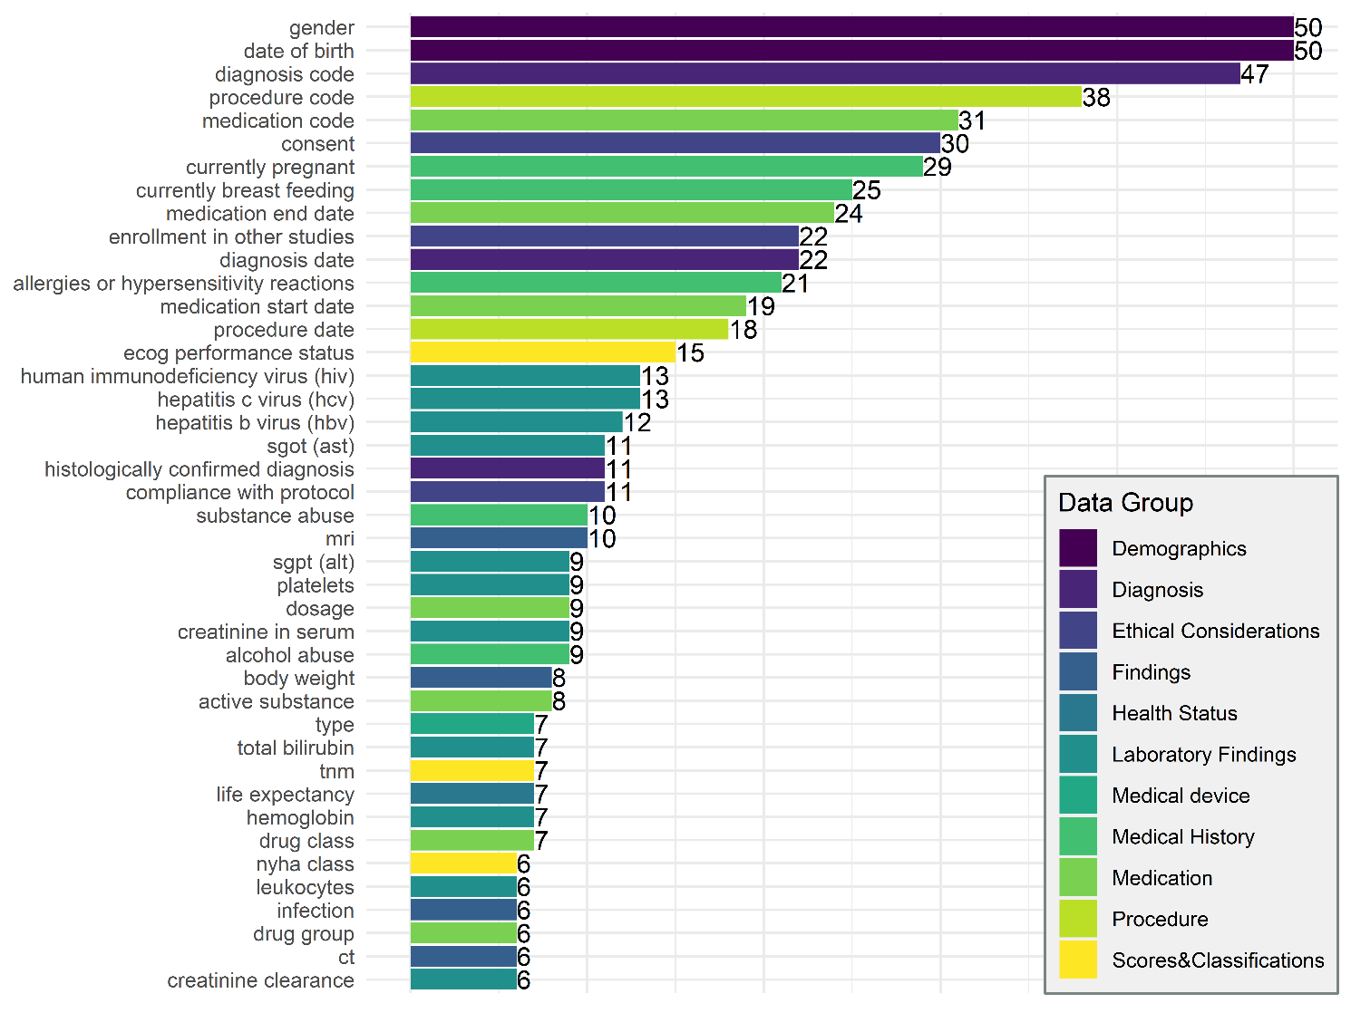
Kerndatensatz Patientenrekrutierung
Notes:
- Vorgestellt im April auf EFMI STC 2019

Slide 24
Datenqualitätsstudie
In welcher Vollständigkeit werden diese Parameter heute bereits in der EKA erfasst?
Vorgehen (Durchführung an allen 10 Standorten):
  Randomisierte Stichprobe von 44 Patienten die wegen einer Grunderkrankung (ICD-Einsteller: C, E, G, J) in stationärer Behandlung waren
  Manuelles Durchsuchen klinischer Informationssysteme nach Vorhandensein der ausgewählten Datenelemente (28 Elemente aus den 204)
  Dokumentation, in welchem System und in welcher Form ein relevanter Parameter angetroffen wurde.
Notes:
Momentan Probedurchlauf in Freiburg und Erlangen

Slide 25
Datenqualitätsstudie
Was kann getan werden um die Qualität zu verbessern?
Studie wird wiederholt in 18-24 Monaten
Wie hat sich die Dokumentations- bzw. Datenqualität verändert?
Notes:
Momentan Probedurchlauf in Freiburg und Erlangen

Slide 26
Architektur IT-Lösung
Studienregister
Studieninformationen
Screening-Liste
Studienkandidaten
Studienarzt
Abfrage
Benachrichtigung
Ergebnisse
Patientendaten
Abfrage-Modul
Trinczek B, Köpcke F, Leusch T, Majeed RW, Schreiweis B, Wenk J, Bergh B, Ohmann C, Röhrig R, Prokosch HU, Dugas M. Design and multicentric Implementation of a generic Software Architecture for Patient Recruitment Systems re-using existing HIS tools and Routine Patient Data. Applied clinical informatics. 2014;5(1):264.

Slide 27
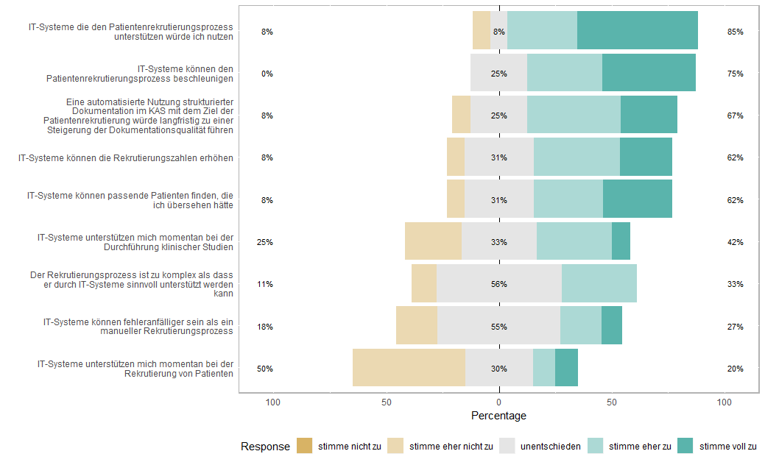
Stakeholder-Analyse
Likert-Scale Zustimmung zu den folgenden Aussagen
Notes:
Momentan Probedurchlauf in Freiburg und Erlangen

Slide 28
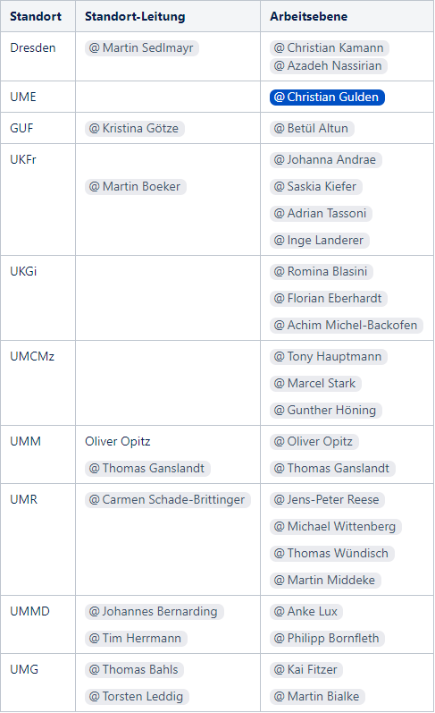



Vielen Dank an das MIRACUM UC1 Team
FKZ 01ZZ1801A

Slide 29
Vielen Dank für die Aufmerksamkeit!
FKZ 01ZZ1801A

